Slide 1

MOTIVAÇÃO E A FORÇA
DO PENSAMENTO
NORMA APARECIDA SILVEIRA DE MORAES
WWW.SERGRASAN.COM

Slide 2

A construção de nossa vida diária depende muito do que pensamos e sentimos; da motivação. Definir aonde se deseja chegar é tomar atitude. A vida não para, é necessário ter imaginação criativa para buscar o que se têm como direção na vida.

Slide 3
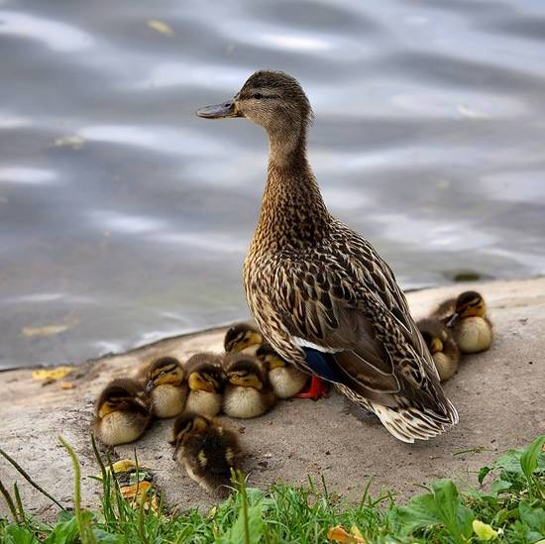
Buscar conhecimentos é definir metas e projetos para tomar decisão e atuar, decidir ao que se deseja, dedicar para auto realização pessoal. Quando se começa a programar, a ansiedade e o medo são amenizados, o motivo ajuda a mover o desejo.

Slide 4
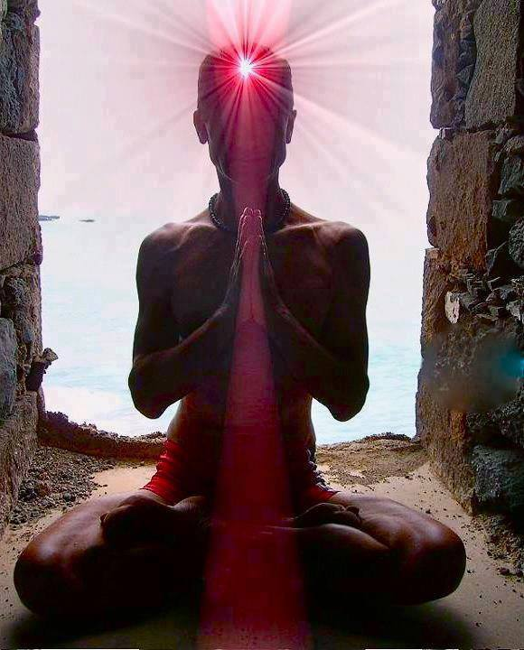
É necessário focar no objetivo de vida, não deixando projetos inacabados, sem concluir, sem definição. Este é um problema sério que levam á incertezas e dúvidas, acarretando as crises existenciais. A pessoa não consegue saber ou definir sua meta de vida, seu existir no mundo, o vir - a -ser.

Slide 5

É necessário ter motivação ou seja: “MOTIVO+AÇÃO”, definidas, para ter e aproveitar a oportunidade e possibilidade da realização de um projeto estruturado, um plano, direcionado com atitudes e a forma de se colocar no ambiente, com pensamentos criativos e positivos.

Slide 6

Não adianta ser “guerreiro” e se bloquear no momento de atuar no palco da vida. É necessário estabelecer metas, com prazos de curto, médio ou longo prazo e seguir dedicando-se com paciência e perseverança ao objetivo. Somos uma Centelha Divina; Deus nos concede, no momento do nascimento a luz Divina pois, Ele nos criou a sua imagem e semelhança. SOMOS SERES CRIATIVOS...

Slide 7

A força do pensamento e sentimento positivo, geram atributos positivos de confiança, esperança e auto estima. A vida é feita de ciclos, cada momento é único, cada dia é diferente. Os problemas de hoje não serão os mesmos de amanhã. Cada dia resolve-se o agora, deste dia, sempre plantando sementes de acordo com o que se deseja que seja germinado amanhã.

Slide 8
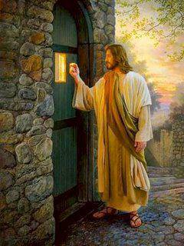
Pois o futuro é resultado do que se dedica hoje, na luta diária para concretizar um ideal de vida, um sonho. O ontem já passou, hoje é especial para fazer projetos, consertar erros, recomeçar do zero se for necessário. Somos o que pensamos e falamos. Se modificar atos em mais paciência, benevolência, solidariedade, amor, perdão, gratidão, pensar mais em batalhar...

Slide 9
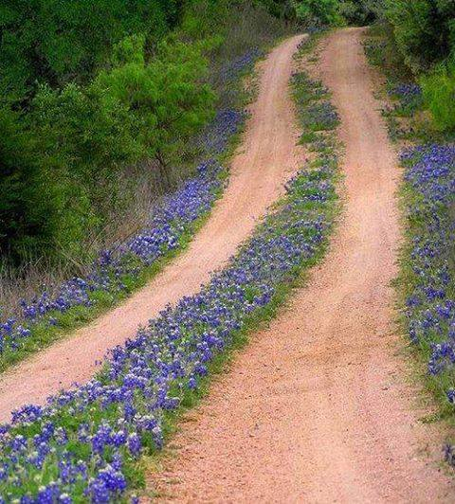
Com firmeza nos projetos de vida que também possam ajudar a humanidade, fazer escolhas construtivas, poderá seguir em frente, pois o universo conspira a favor de obras e serviços que agregam funcionalidade e objetivos construtivos para o bem comum. E todos nós precisamos de todos, somos o microcosmo dentro do macrocosmo.

Slide 10

A autoconfiança é algo que se adquire com o controle dos sentimentos que geram ansiedade e incertezas. É necessário também aceitar as próprias limitações para que nelas cresçam e fortifiquem a força e objetivo, assim as estratégias são melhores planejadas e a motivação é mais estimulada..

Slide 11
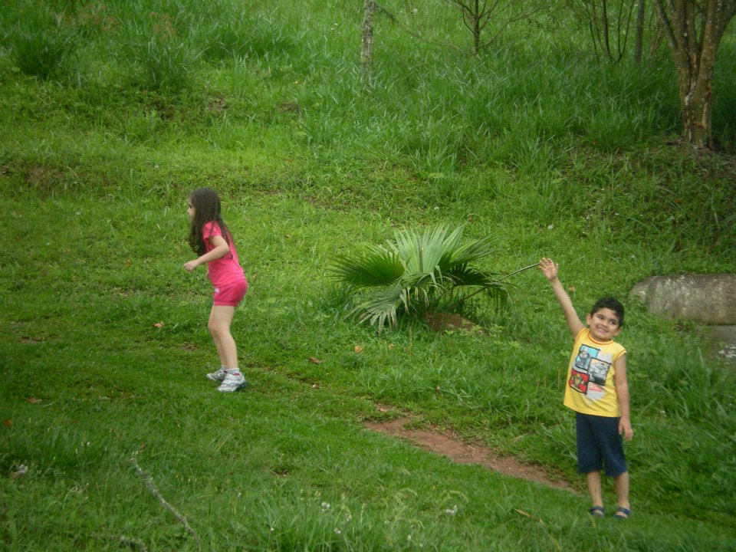
A conscientização deve-se ser feita através dos degraus que se constroem para conseguir chegar onde se almeja, fazer primeiro a alicerce, com calma e perseverança. Nunca desista dos seus verdadeiros sonhos, você chega lá com certeza e será o que deseja ser. Já nascemos com desejos e motivações em cada fase da vida.

Slide 12

O indivíduo não é nada se não tiver algo em que focar sua energia e inteligência...
O viver é em função de algum tipo de motivação
Motivação em procurar a alimentação ou cultivá-la, fabricar o que for interessante. Logo em seguida vem a motivação para construir um ideal de vida, uma profissão, o desejo de ser aqui e agora se manifestando.

Slide 13

Depois vem a motivação pelo consumismo, pelo SER e pelo TER, sendo assim, vem os sentimentos mais paradoxais do gênero humano.
O ser humano recebeu de herança, toda criação do Criador, é o único ser consciente do desenvolvimento, das escolhas e do livre arbítrio

Slide 14
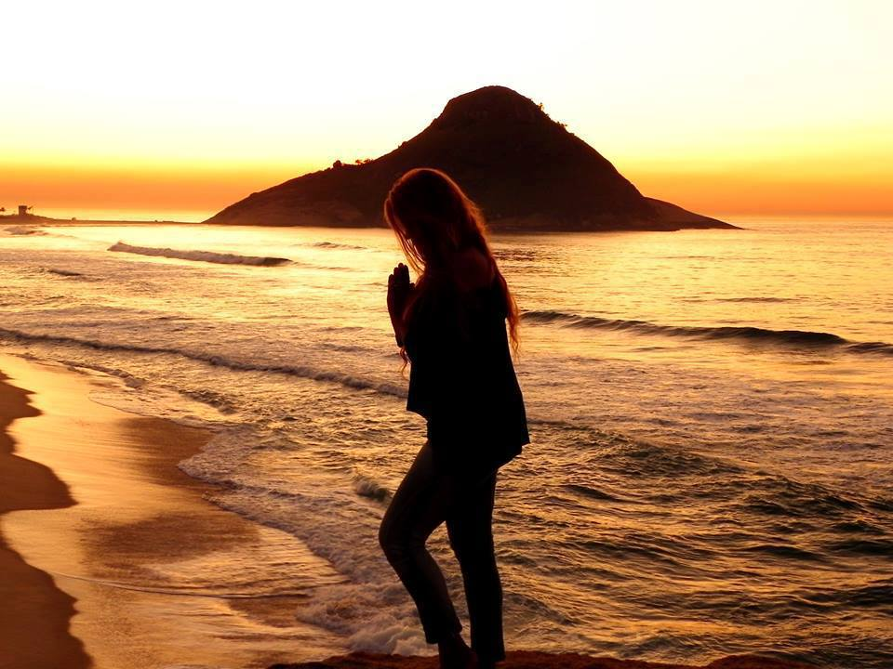
Todo ser humano é consciente de que é um ser sagrado, e busca a conexão com este elo, se apoia Nele para um apoio psicológico para resolver seus problemas com questionamentos..É TAMBÉM UM CONVERSAR CONSIGO, COM DEUS...
Em qualquer cultura há o culto a Divindade e ainda são poucos os que optam pelo total ateísmo.

Slide 15

A motivação é a mola propulsora de tudo que o ser humano pode criar, aliada a sua criatividade inerente em todo o contexto do existir. Quando frustrado vem as crises existenciais, a doença e a finitude, aliás a finitude é a única coisa que a pessoa foge até mesmo do questionamento, por ser um mistério...O querer viver move a atuação do homem...

Slide 16

Por outro lado todo ser humano é motivado também por uma inveja boa ou má. A boa é aquela que motiva a escolher uma carreira, aprender algo, QUE GOSTOU, para dar sentido a vida. A má inveja, deseja o mal, sofre vendo o outro tendo suas conquistas, vive desmotivado a construir algo porque vive em função de desejar o que o próximo tem e não vive a própria vida...

Slide 17
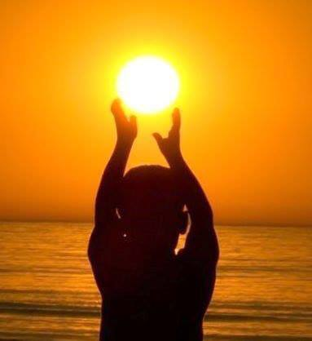
O pensamento é o verbo criador de tudo que existe, e o bom pensamento e o bom projeto vão sendo construído a partir do foco em ideias boas e construtivas. A Energia Positiva é a alavanca para o sucesso, pois estimula a vitória e a conexão cósmica...

Slide 18

A motivação deve também ter limites, muitos trabalham sem descanso com o pensamento de enriquecimento e esquecem da felicidade plena. Passam a vida em busca de dinheiro e prazeres efêmeros, sem pensar em sua totalidade como ser humano. Muitos nem sequer contemplam o nascer do sol, um canto dos pássaros, o desabrochar de uma flor...nem ao menos conhece a si mesmos.

Slide 19
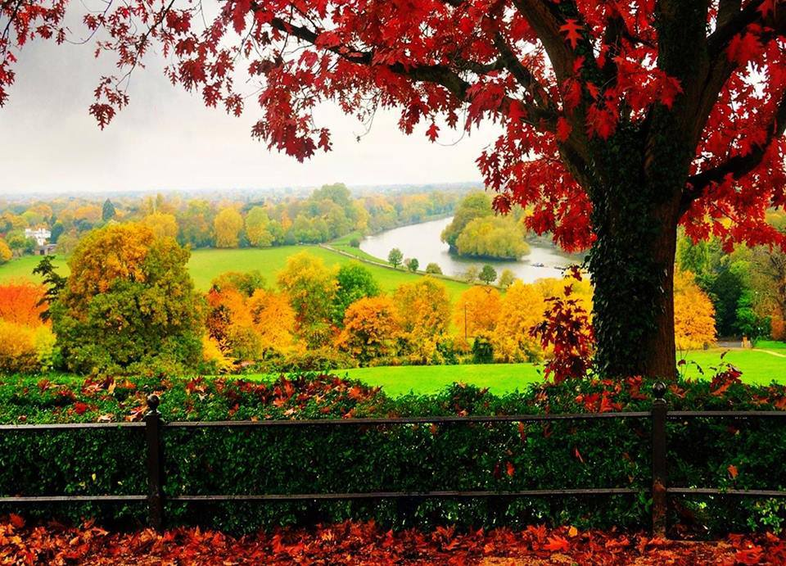
A motivação e o pensamento criativo deseja o belo no âmago da alma. Reflete na finitude e no viver cada momento no agora. O agora é uma dádiva, mas prepara para o futuro sem esquecer que pode não haver futuro, e que é necessário viver plenamente enquanto é possível. É muito complexa a existência humana, em escolhas, erros e acertos.

Slide 20
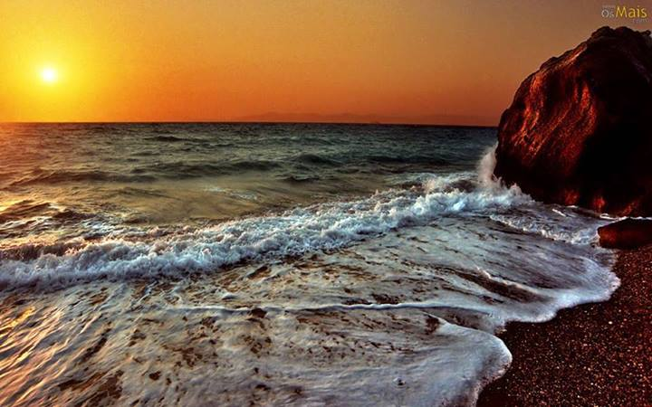
Um futuro radiante é o que motiva na preparação de um ideal. O homem futurista tem seu ideal com os pés centrados no chão, não desmerece o passado e suas raízes, não é soberbo, é apenas aquele que luta para vencer as adversidades rumo a dias melhores e felizes.

Slide 21
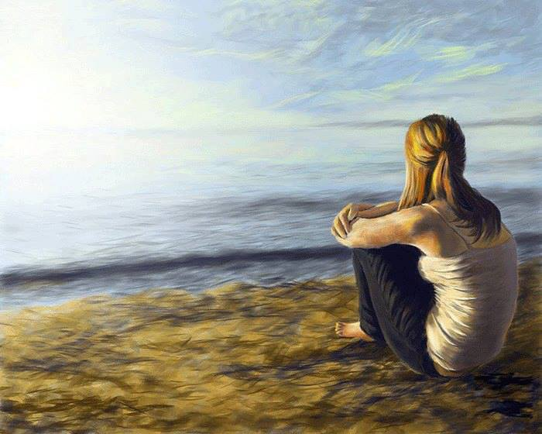
Mesmo com toda motivação, o ser humano vive em angústia, e medo da finitude. Muitos sentem culpa por estarem bem posicionados na sociedade e os outros num patamar tão baixo. É daí que saem tantas pessoas boas e motivadas a motivarem outro ser humano. É a motivação da tolerância, e solidariedade, de onde vem tantas lutas pela igualdade, pelo bem estar coletivo...

Slide 22
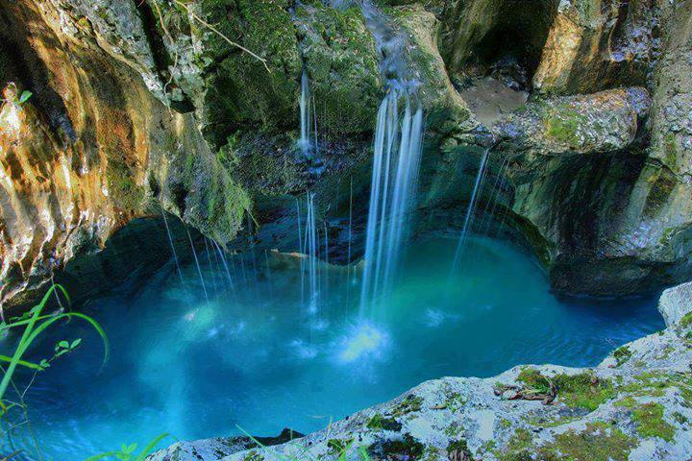
Por fim, sem motivação, não há progresso, não há ciência em busca da cura e do bem estar, e sem pensamento não há projetos, pois é da imaginação criativa que brotam tantas ideias, tanto fazer acontecer, tanto SER, tanto ter, a busca do caminho que a alma clama, da rotina que se sonha...A motivação é o divisor de águas de nossas vidas, sem ela não a viver...

Slide 23

Motivação é ter um motivo para determinada ação, é ter um objetivo concreto que dê prazer ao ego, que busca no motivo alguma alegria de viver ou de conseguir algo muito almejado. O encontro com da alma, com outra alma, o existir no mundo circundante de maneira plena, vencendo com atitude também as crises existenciais, sempre buscando um sentido...

Slide 24

A força do pensamento criativo e de motivação é que apontam a direção do caminho a seguir, do voo que desejar alçar, que apontam as belezas do encontro da alma com o belo, do self, da essência, do evoluir. Da descoberta dos atributos divinos, o encontro com o Cósmico...

Slide 25
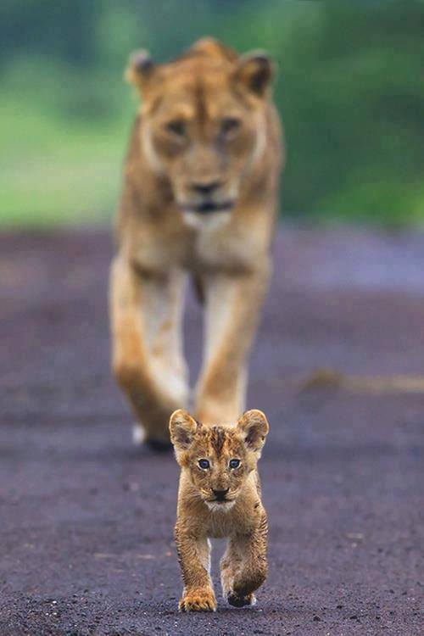
“Lembre-se: a vida não é fácil para ninguém, porque em tudo envolve sentimentos, relacionamentos, relação interpessoal, construção, aprendizagem, etc. Porém envolve, solidão, perdas, desamparo, angústias, culpas, ansiedade, tédio existencial, morte...Contudo é necessário encontrar sempre mecanismo de superar cada crise existencial porque a vida continua e não sabemos quando vamos morrer...É preciso saber viver com altos e baixos, vencer cada adversidade e aprender com cada lição que a vida quer nos ensinar. A felicidade é isto, saber viver...”

Slide 26

Artigo: Norma Aparecida Silveira de Moraes
Formatação: Norma Aparecida Silveira de Moraes
Música: ALÉM DO HORIZONTE. NARA LEÃO
Imagens: pessoais e da internet, face book
Divulgação: WWW.SERGRASAN.COM/
NORMASILVEIRAMORAESSLIDES
MUITO OBRIGADA PELA VISITA
ENERGIA POSITIVA, PAZ, LUZ, SAÚDE E SUCESSO.
MUITAS BENÇÃOS DE DEUS A TODOS...

